Slide 1
MapReduce
Projecto e Seminário – LEIC
Maio de 2014
05-05-2014
6

Slide 2
Introdução
É um modelo de programação.
Originalmente propriedade da Google.
Associado a processamento distribuído.
Várias plataformas open source exportam interfaces MapReduce (Ex: Apache Hadoop, Apache Spark).
05-05-2014
6

Slide 3
Base do Modelo
Função Map:
  Gera um conjunto de pares chave/valor para um determinado input.
  Pode existir vários mappers.
Função Reduce:
  Agrega todos os valores associados a uma chave.
  Pode existir vários reducers.
05-05-2014
6
Licenciatura em Engenharia Informática e de Computadores - LEIC

Slide 4
Outras fases envolvidas
Partition:
  Ocorre entre a fase de Map e de Reduce.
  Irá determinar para que Reducer é que os valores intermédios serão enviados.
Combine:
  Uma operação do tipo Reduce que ocorre antes de se enviar o resultado do Map para o output.
  Otimiza o trabalho.
05-05-2014
6
Licenciatura em Engenharia Informática e de Computadores - LEIC

Slide 5
Apache Hadoop
Plataforma open source.
Inclui um módulo dedicado ao modelo MapReduce.
Permite processamento de grandes quantidades de dados em clusters.
05-05-2014
6
Licenciatura em Engenharia Informática e de Computadores - LEIC

Slide 6
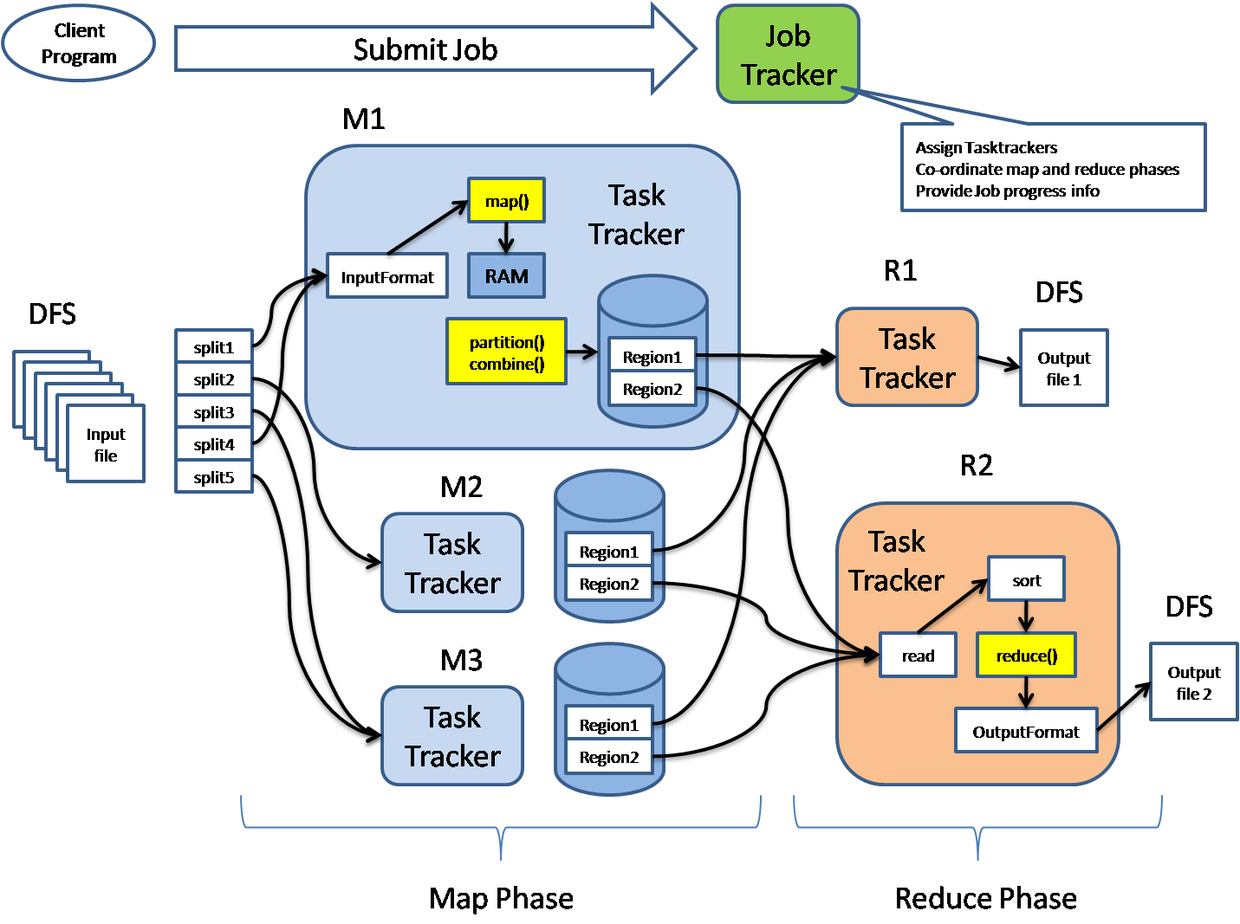
Apache Hadoop
Map Reduce
Fonte: http://www.ibm.com/developerworks/cloud/library/cl-openstack-deployhadoop/
05-05-2014
6
Licenciatura em Engenharia Informática e de Computadores - LEIC

Slide 7
Apache Hadoop
MapReduce
Partioner
  Ex:
  public int getPartition(Text key, Text value,
  int numReduceTasks) {
  return key.get().hashCode() % numReduceTasks;
  }
05-05-2014
6
Licenciatura em Engenharia Informática e de Computadores - LEIC

Slide 8
Apache Hadoop
MapReduce
Mapper
  Ex:
  public void map(Object key, Text value, Context context){
    StringTokenizer itr=new StringTokenizer(v.toString());
    while(itr.hasMoreTokens()){
  context.write(new Text(itr.nextToken),
  new IntWritable(1));
  }
  }
05-05-2014
6
Licenciatura em Engenharia Informática e de Computadores - LEIC

Slide 9
Apache Hadoop
MapReduce
Reducer
  Ex:
  public void reduce(Text key, Iterator<IntWritable> values,
  OutputCollector<Text, IntWritable> output,
  Reporter reporter){
  int sum = 0;
  for(IntWritable i : values)
  sum += i.get();
  output.write(key, new IntWritable(sum));
  }
05-05-2014
6
Licenciatura em Engenharia Informática e de Computadores - LEIC

Slide 10
Map Reduce
Prós e contras
Prós:
  Interface simples de se usar.
  Possível de exprimir enumeras tarefas a partir deste modelo.
Contras:
  Tarefas que precisem de estado entre as suas iterações podem ser prejudicadas.
05-05-2014
6
Licenciatura em Engenharia Informática e de Computadores - LEIC

